Slide 1
Децентрализованная автономная организация
Пушкин Андрей Павлович

Slide 2
Техническое задание проекта
Необходимо реализовать часть системы управления и распределения финансов венчурного фонда.
Система предполагает форму децентрализованной автономной организации
Реализация системы позволяет передать процесс принятия решений на пользователей, это делается через голосование

Slide 3
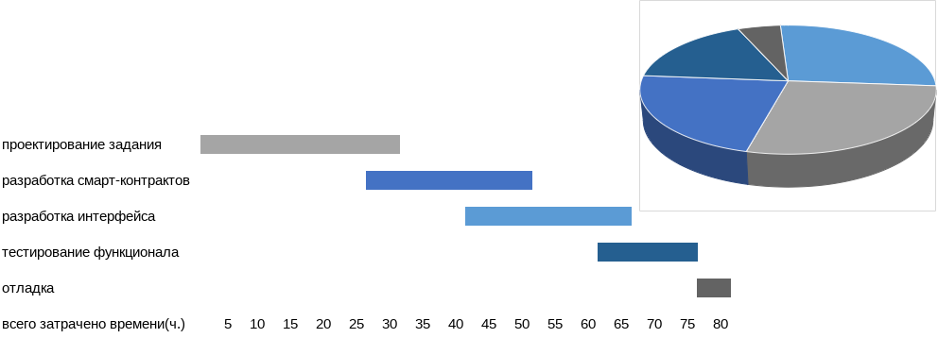
Планирование всех задач проекта

Slide 4
Архитектура проекта
Client
+ ethers.js
Metamask
RPC-provider
blockchain

Slide 5
Подробная схема работы модуля авторизации
client
Metamask

Slide 6
Обоснование использования технологии блокчейн
Децентрализация системы
Управление токенами осуществляется напрямую
Прозрачность данных для пользователя

Slide 7
Стек технологий для разработки
Solidity
Js / Ts
React
Ethers
Hardhat
Prettier

Slide 8
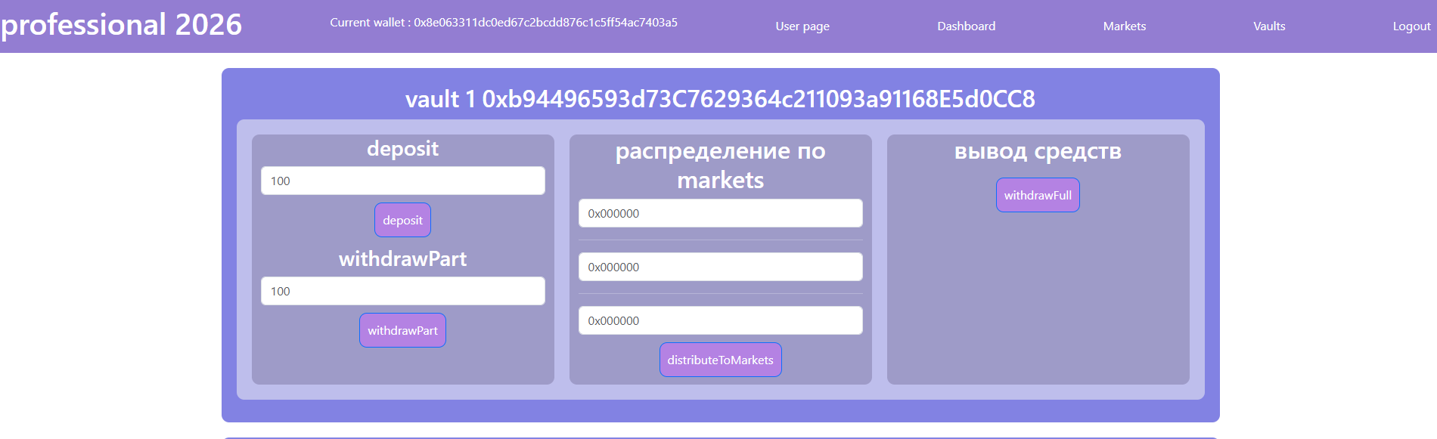
Графический интерфейс решения

Slide 9
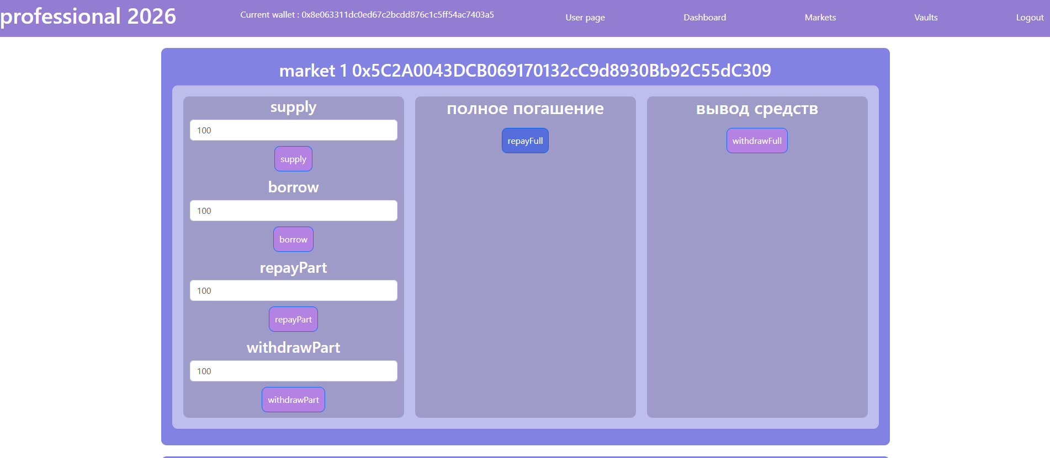

Slide 10


Slide 12
Возможные уязвимости и недостатки проекта
Сложность расширить функционал
Атака 51%
Re-entrancy атака

Slide 13
План дальнейшего развития проекта
Реализация проксирования контракта
Исправление текущих уязвимостей и недостатков

Slide 14
План коммерциализации проекта
Добавление комиссии на транзакции
Добавление рекламы на сайт
Добавление платного функционала

Slide 15
Спасибо за внимание

